Slide 1

PRESENTATIONS
-
GUIDELINES

Slide 2
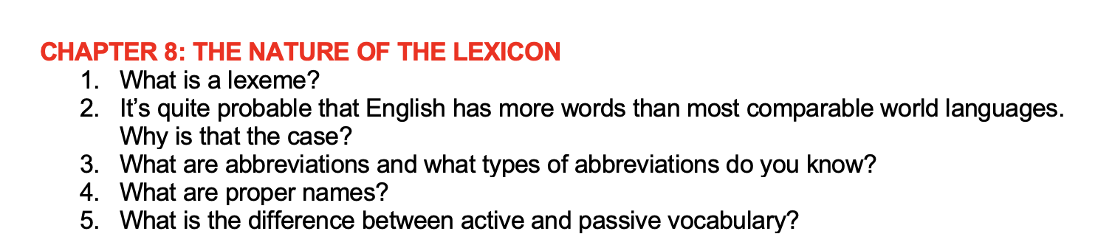
Seguendo il libro, preparare una presentazione Power Point IN LINGUA INGLESE che illustri gli argomenti relativi al capitolo X di The Cambridge Encyclopedia of the English Language affrontando i seguenti punti (tutti!)

Slide 3
La presentazione dovrà essere in grado di guidarvi nell’esposizione dei contenuti, come se doveste illustrarli ad una classe di studenti.
Oltre al file Power Point, quindi, dovrete preparare degli appunti (su carta/su un file a parte da NON consegnare) che vi permettano di “spiegare” quanto inserito nelle slide.
Vedere esempio nelle slide che seguono.

Slide 4

RICORDATE DI:
inserire immagini che vi possano guidare;
inserire esempi (spesso, più utile partire con un esempio e poi darne la spiegazione – e non viceversa);
essere sintetici;
usare elenchi puntati e numerati;
essere chiari, ordinati e schematici;
essere in grado di spiegare a voce ciò che dice la slide;
curare l’inglese (scritto e orale).
LE SLIDE DEVONO AIUTARVI, NON ESSERE UN OSTACOLO!

Slide 5
POTETE LAVORARE A COPPIE
O IN PICCOLI GRUPPI
La presentazione completa dovrà essere caricata QUI, denominandola “cognome_CAPITOLO X”.

Slide 6

ESEMPIO

Slide 7


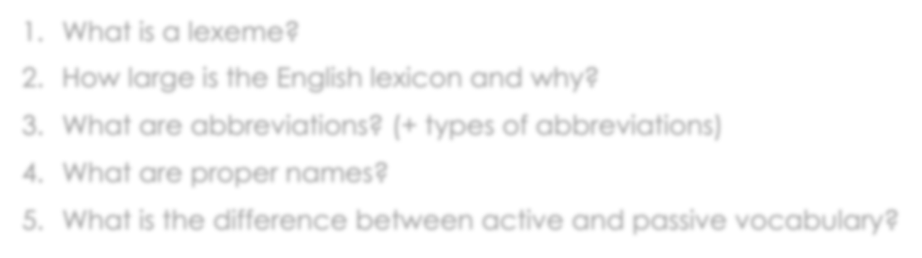
CHAPTER 8: THE NATURE OF THE LEXICON
What is a lexeme?
How large is the English lexicon and why?
What are abbreviations? (+ types of abbreviations)
What are proper names?
What is the difference between active and passive vocabulary?

Slide 8

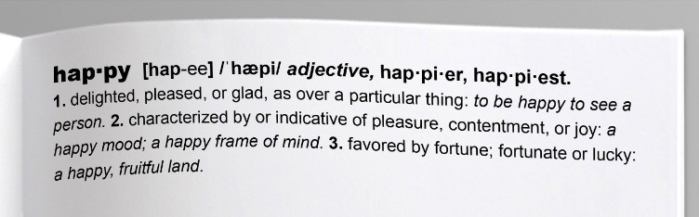

1. What is a lexeme?
happy (the word in bold letters) is a lexeme

Slide 9

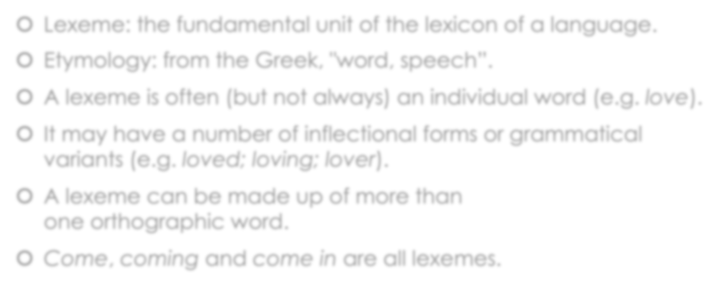
DEFINITION(S)
O Lexeme: the fundamental unit of the lexicon of a language.
O Etymology: from the Greek, "word, speech”.
O A lexeme is often (but not always) an individual word (e.g. love).
O It may have a number of inflectional forms or grammatical variants (e.g. loved; loving; lover).
O A lexeme can be made up of more than one orthographic word.
O Come, coming and come in are all lexemes.

Slide 10

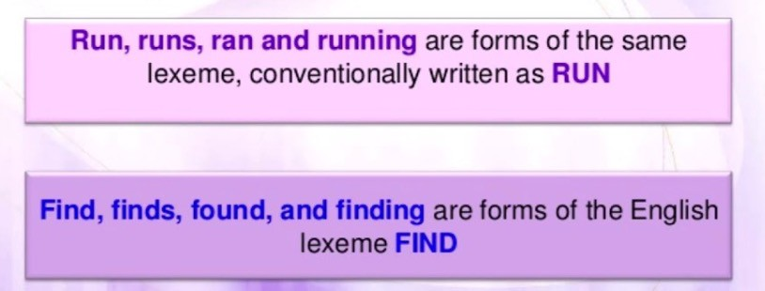
Further examples

